Slide 1

Презентация дидактических
игр по математическому
развитию
(младший дошкольный
возраст)
Воспитатель Семёнова Л.В.

Slide 2
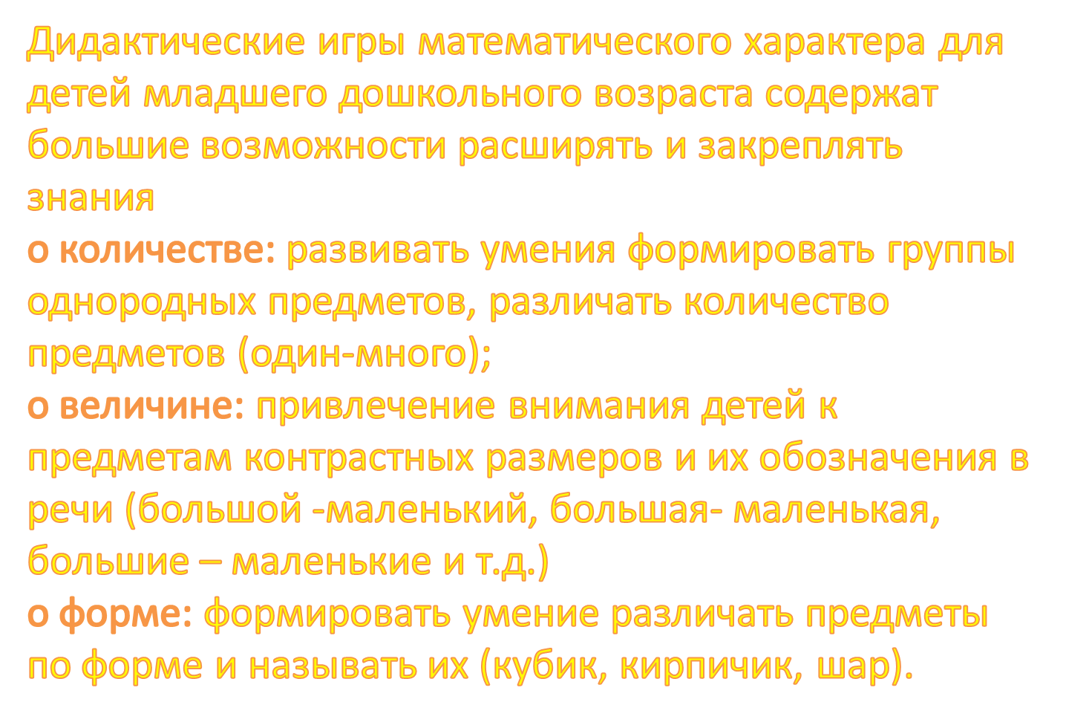

Slide 3
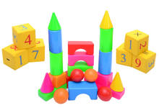
Дидактические игры, направленные на
формирования представлений о величине в младшем дошкольном возрасте

Slide 4
Величина - это показатель размера, объема, протяженности предмет . Понятие величины связано со способами сравнения определенных свойств предметов. Представления о величине предметов являются важной составляющей частью математических представлений у детей младшего дошкольного возраста. Умение выделить величину как свойство предмета и дать ей название необходимо не только для познания каждого предмета в отдельности, но и для понимания отношений между ними. Это оказывает существенное влияние на формирование у детей более полных знаний об окружающей действительности.

Slide 5
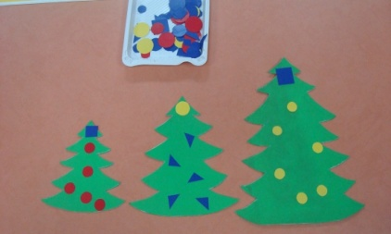
Дидактическая игра «Елочка – красавица»
Цель. Закреплять понятие: величина.
Развивать умение различать предметы по величине.
Ход игры
Воспитатель читает стихотворение.
«Мне ёлку купили!
Мне ёлку купили!
В лесу на опушке её не рубили.
А сделали ёлку на добром заводе
Хорошие дяди, веселые тёти.
(И. Токмакова)
Рассмотреть с детьми елочки. Определить их размер. Высокая, ниже, самая низкая.

Slide 6
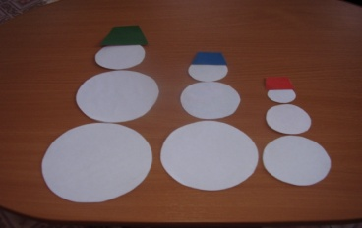
Цель: Закреплять понятия о величине.
Развитие умения выполнять действия с предметами разной величины, тренировка мелкой моторики руки.
Дидактическая игра «Сложи снеговика»
Материалы: Белый и цветной картон.
Ход игры
Воспитатель предлагает ребёнку рассмотреть выложенные перед ними детали, потрогать их, прижать друг к другу. Затем показать готового снеговика. Обратить внимание на то, что снеговик состоит из кругов разных размеров: внизу – большой, дальше – средний, наверху – самый маленький. Предложить ребёнку сложить из кругов такого же снеговика.

Slide 7
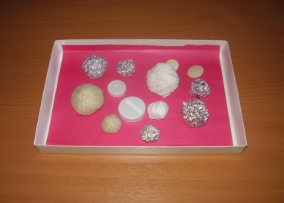
Дидактическая игра «Спрячь в ладошке»
Цель: Различать и называть предметы по величине.
Развивать умение соотносить предметы по величине.
Материалы: Маленький и большой шарики из шерстяных ниток,
фольги, салфеток, крышки, пуговицы.
Ход игры
Дать ребёнку шарики. Сказать: «Сейчас я покажу тебе фокус! » Заберите маленький шарик и спрячьте его в ладошке. Попросите ребёнка сделать тоже самое. Предложите повторить фокус с большим шариком. Объясните, почему большой шарик нельзя спрятать в ладошке. Сравните шарики между собой, затем с ладошкой ребёнка.

Slide 8
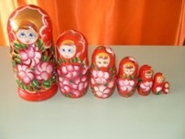
Дидактическая игра «Веселые матрешки»
Цель: Формировать умение различать и сравнивать предметы по разным качествам величины. Закрепить умение устанавливать соотношение предметов по величине, учить детей использовать это умение при выполнении предметного действия (составление матрешки) .
Материалы: 2 комплекта пятиместных матрешек.
Ход игры
Показываем матрешки, затем разбираем матрешку, обращаем внимание детей на верхнюю и нижнюю части, составляющие игрушку, на их соотношения, на порядок следования матрешек друг за другом от самой большой к самой маленькой. Вкладывая одну матрешку в другую, они определяют, какая из них меньше, а какая – больше. Задание считается выполненным, если ребенок умеет правильно подобрать и соотнести части матрешек по величине, назвать их. С проявлением интереса дети с заданием справились.

Slide 9
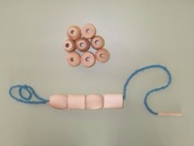
Дидактическая игра « Нанизывание больших и маленьких бус»
Цель: учить детей чередовать предметы по величине.
Материалы: для каждого ребёнка по восемь деревянных бусин двух величин одинакового цвета и формы (диаметр большой бусины 2см, маленькой 1см), тонкие шнуры или толстые нитки с навощенными или предварительно опущенными в клей концами.
Ход игры
Воспитатель показывает детям красивую куклу и поясняет, что она пришла к ним в гости и что- то принесла в корзиночке. Кукла здоровается с детьми, воспитатель предлагает детям тоже здороваться с куклой. Куклу сажает на стол и, вынимая из корзиночки коробочку, показывает детям, что там лежат большие и маленькие бусинки и нитка. Кукла просит сделать для нее красивые бусы. Взрослый берёт вначале большую, затем маленькую бусинку и нанизывает их на нитку одну за другой. Переходя от одного ребёнка к другому, воспитатель обучает каждого малыша нанизыванию бус. Затем воспитатель говорит детям, что кукла принесла ещё много бус и раздает каждому из детей материал для самостоятельного выполнения задания. Педагог внимательно следит за деятельностью воспитанников. Одним детям помогает продевать нитку в отверстие бусинок, другим напоминает о чередовании бусинок: сначала большая, затем маленькая, вот так.

Slide 10

Дидактическая игра «Три квадрата»
Цель: научить детей соотносить по величине три
предмета и обозначить их отношения словами:
«большой», маленький», «средний», самый большой»,
«самый маленький».
Материалы: Три квадрата разной величины, фланелеграф; у детей по 3 квадрата, фланелеграф.
Ход игры
Воспитатель: Дети, у меня есть 3 квадрата, вот такие (показывает). Этот самый большой, этот - поменьше, а этот самый маленький (показывает каждый из них). А теперь вы покажите самые большие квадраты (дети поднимают и показывают), положите. Теперь поднимите средние. Теперь - самые маленькие.
Далее воспитатель предлагает детям построит из квадратов башни. Показывает, как это делается, - помещает на фланелеграфе снизу вверх сначала большой, потом средний, потом маленький квадрат. «Сделайте вы такую башню на своих фланелеграфах, говорит воспитатель.

Slide 11
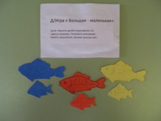
Дидактическая игра «Большая - маленькая»
Цель: Различать и называть предметы по величине и цвету.
Материалы: Плоские фигурки рыбок разного цвета, маленькое и большое ведерко.
Ход игры
Воспитатель рассказывает, что игрушки бывают и большие, и маленькие. Давайте поиграем. Каждый из вас расскажет о своей игрушке: «Большая – рыба, а маленькая – рыбка». Показывает ведерки и предлагает детям маленьких рыбок положить в маленькое ведерко, а больших в большое.

Slide 12
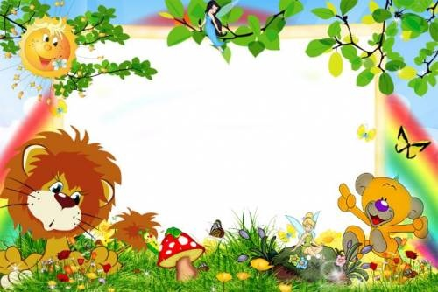
Благодарим
за
внимание!

